Slide 1

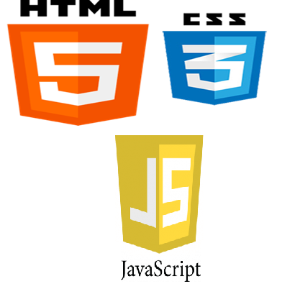
Technologies du web

Slide 2

Partie 3 : JavaScript

Slide 3

Plan de la présentation
Introduction à JavaScript
Core JavaScript
Les Objets dans JavaScript
Client-side JavaScript
Plan

Slide 4
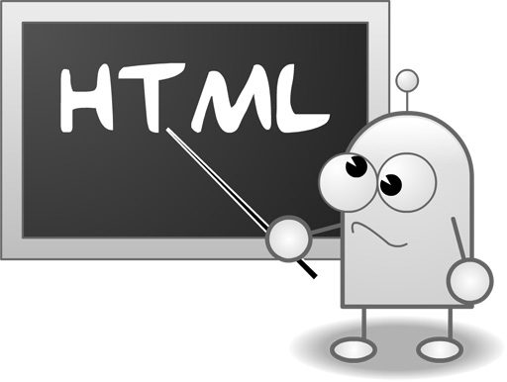
Introduction
Interagir avec les éléments HTML
Manipuler les événements
Valider les formulaires web côté client
Introduction
Drag & Drop
Faire un peu de dessin et des animations, et bien d'autres choses !
Notes:
Avec HTML basique est ce que vous avez pensez à: Manipuler les événements - …..
Ces choses intéressantes n’étaient pas ou peu possible avant l’apparition de JavaScript
Drag & Drop : glisser-déposer les composants de façon relativement simple

Slide 5
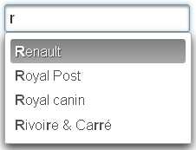


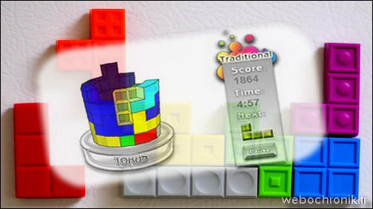
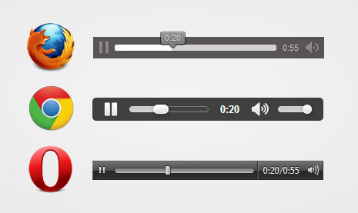
Introduction
Une suggestion lors de la frappe dans un champ de texte, comme lors d'une recherche avec Google ;
Un système de chat, comme celui de Facebook
Introduction
Des jeux exploitants la balise <canvas> :
Torus; Tetris en 3D ; modélisation 3D d’une Lamborghini affichée grâce à l'API WebGL et à la bibliothèque Three.js
Un lecteur de vidéos ou de musiques grâce aux balises <video> et <audio>

Slide 6
Introduction à JavaScript
JavaScript C’est quoi ???!!
Compilé vs Interprété
L’usage de JavaScript
Les particularités de JavaScript
Historique de JavaScript
Introduction à JavaScript

Slide 7
Un peu d’histoire…
Netscape Communications a eu besoin d’un langage coller au HTML afin de rendre les pages un peu plus dynamique
Ce langage doit être:
Facile utiliser par les designers et les programmeurs
Capable d’assembler les composants (images, plugins,..)
Brendan Eich, a développé le premier prototype en 10 jours
Introduction à JavaScript

Slide 8
Un peu d’histoire…
Le premier nom de ce langage a été Mocha
Ensuite LiveScript
Il a été renommé « JavaScript » lorsque sa version Beta 3 a été déployé
Aucun lien avec JAVA
Choix de Marketing
Normalisé par Ecma International en 1996 il a été batisé ECMAScript
Introduction à JavaScript

Slide 9
JavaScript C’est quoi ???!!
JavaScript est un langage de programmation qui sert principalement à dynamiser et à rendre interactifs les pages WEB.
Exécuté sur vos machine donc côté Client.
L’un des langages WEB les plus utiles et membre du fameux triplet :
HTML pour le contenu
CSS pour la présentation
JS pour le comportement
JavaScript est:
Haut niveau
Dynamique
Non typé
Interprété
Introduction à JavaScript

Slide 10
Compilé vs Interprété
Compilation
Un compilateur va traduire le programme dans un code spécifique à la machine cible (l’exécutable).
Etapes :
Le code source est analysé et parsé : C’est la ou on détecte les erreurs.
Un générateur de code produit l’exécutable.
Le code est ensuite exécuté
Introduction à JavaScript

Slide 11
Compilé vs Interprété
Interprétation
Le code source n’est pas directement exécuté par la machine cible.
Un autre programme (i.e. l’interpréteur) lit et exécute le code source.
Dans l’interprétation le code source est traduit en un code intermédiaire qui est ensuite traduit en en un code machine.
Introduction à JavaScript

Slide 12
Plan Core JS
Les bases du JavaScript
Les variables
Les types de données
Operateurs et Expressions
Structures conditionnelles et itératives
Les Fonctions
Les Tableaux
Les Objets
Core JavaScript

Slide 13
La structure lexicale de JavaScript
JS est sensible à la casse
Les tags html et ces attributs doivent être représenté en minuscule coté JS.
JS ignore les espaces et les retours à la ligne.
Cependant formater votre code c’est UN DEVOIR
Les commentaires
// : commente le texte jusqu’à la fin de la ligne
/* text */ : Commente un bloc
Core JavaScript

Slide 14
La structure lexicale de JavaScript
Identifiants
Doit commencer par une lettre, par (_) ou par le signe dollar ($)
Le reste des lettres, chiffres, (_), ou $
Mots clé réservés
Certain identifiants sont réservés comme mot clé
Certains sont moins utilisés mais peuvent l’être plus dans les futurs versions
Core JavaScript
break delete function return typeof
case do if switch var
catch else in this void
continue false instanceof throw while
debugger finally new true with
default for null try
class const enum export extends import super

Slide 15
Dates et Times
Dans JS l’heure et le temps sont gérés par l’objet Date.
Stocké sous forme de timestamp (nombre de millisecondes écoulées depuis le 1er Janvier1970).
var maDate = new Date(2010, 0, 1); // Premier jour du premier mois
// de 2010
var apres = new Date(2010, 0, 1, // Même jour, à 5:10:30pm, heure
17, 10, 30); locale
var mnt = new Date(); // Date et heure actuelles
var elapsed = now - then; // La valeur de retour représente
la différence en millisecondes
apres.getFullYear() // => 2010
apres.getMonth() // => 0: (0:11)
apres.getDate() // => Jour du mois 1: (1:31)
apres.getDay() // => Jour de la semaine (0:6)
5: zero-based jour
0 représente dimanche.
apres.getHours() // => Heure (0:23) 17
apres.getMinutes() // (0:59)
apres.getSecondes() // (0:59)
apres.getMilliseconds() // (0:999)
apres.getTime() // retourne le timestamp de l’objet
apres.setTime(timestamp) // modifie l’objet selon letimestamp
Core JavaScript

Slide 16
Dates et Times
setTimout( execFunction, waitingTime, param1,param2,…,paramN) est une fonction qui permet d’exécuter la fonction execFunction après waitingTime milliseconde de son appel. Les paramètres param1, paramN sont les paramètres que nous voulons passer à execFunction (ne marche pas dans les internet explorer <10). Cette fonction retourne un id qui identifie la fonction pour pouvoir l’annuler avec la fonction clearTimout.
setInterval( execFunction, intervalTime, param1,param2,…,paramN) est une fonction qui permet d’exécuter la fonction execFunction tout les intervalTime milliseconde à partir de son appel. Les paramètres param1, paramN sont les paramètres que nous voulons passer à execFunction (ne marche pas dans les internet explorer <10).
Si La version est inférieur à explorer 10 il suffit d’utiliser une fonction anonyme et dans laquelle on appellera la fonction execFunction. Cette fonction retourne un id qui identifie la fonction pour pouvoir l’annuler avec la fonction clearInterval.
Core JavaScript

Slide 17
Dates et Times
function testTimout() { setTimeout(function () { console.log('Je test le Timout'); },2000); } testTimout();var i=0; testInterval(); function testInterval() { var code =setInterval(function () { if(i<22) { console.log(i); i++ } else{ clearInterval(code); } },100,code); }
Core JavaScript

Slide 18
Chaines
Les chaines en JS peuvent être mises entre ’ ou «
Il y a deux types de chaines de caractère, le type primitif et les strings
var primitifChaine = « bjr »; var varString = new String(« bjr »);
En ECMAScript 5, les chaines peuvent être représentées sur plusieurs lignes en terminant chaque ligne par \
Pour échapper un caractère spécial on utilise \
\n, \’, \t, \\,…
La concatenation se fait avec +
Pour avoir le nombre de caractère on utilise l’attribut length.
chaine.length
Core JavaScript
Notes:
Comme c'est votre navigateur qui exécute le script, il a donc accès au code
Et si votre navigateur y a accès... vous pouvez vous aussi y avoir accès

Slide 19
Chaines
var s = "hello, world" | on déclare une chaine
s.charAt(0) | "h": premier caractère
s.charAt(s.length-1) | "d": le dernier caractère
s.substring(1,4) | "ell": les 2éme 3éme et 4éme caractère.
s.slice(1,4) | "ell": même résultat
s.slice(-3) | "rld": le deuxième paramètre peut être négatif ce qui indique qu’on commence par la fin.
s.indexOf("l") | 2: position de la première occurrence de l, -1 si la chaine ou le caractère n’existe pas.
s.lastIndexOf("l") | 10: position du dernier caractère ou chaine.
s.indexOf("l", 3) | 3: position of first "l" at or after 3
s[0] | "h"
s[s.length-1] | "d"
s.trim() | supprime les blanc à gauche et à droite
Core JavaScript
Notes:
Comme c'est votre navigateur qui exécute le script, il a donc accès au code
Et si votre navigateur y a accès... vous pouvez vous aussi y avoir accès

Slide 20
Les booléens
Deux valeurs true et false
Les valeurs évaluées à false sont :
undefined, null, 0, -0, NaN, ""
Tous le reste est évalué à true
Pour convertir un booléen vers un string on peut utiliser le toString()
Les opérations sur les booléens
&& : et
|| : ou
! : NOT
Core JavaScript
Notes:
Comme c'est votre navigateur qui exécute le script, il a donc accès au code
Et si votre navigateur y a accès... vous pouvez vous aussi y avoir accès

Slide 21
La conversion de type
Deux types de conversion : implicite et explicite
Conversion implicite
Lorsque JS s’attend à avoir un type particulier, il le convertit automatiquement
Pour les numériques, si la conversion n’est pas possible, la variable est convertit en NaN.
Conversion explicite
Utilisation de : Boolean(), Number(), String(), Object()
Utilisation de +
Core JavaScript
Number("3") // => 3
String(false) // => "false" Or use false.toString()
Boolean([]) // => true
Object(3) // => new Number(3)
x + "" // Même chose que String(x)
+x // Même chose que Number(x).
10 + " objets" // => "10 objets". 10 est converti en une chaine
"7" * "4" // => 28: Les chaines sont convertis en un entier
var n = 1 - "x"; // => NaN: x ne peut pas être convertit en un entier
n + " objets" // => "NaN objets": NaN est convertit en la chaine"NaN"

Slide 22
Les variables
Les variables sont déclarées avec le mot clé var.
Si une variable n’est pas initialisée elle aura la valeur undefined.
Une variable déclarée sans utiliser le mot var est une variable globale.
Les variables sont non typées, le type est associé lors de l’exécution et il peut changer.
Core JavaScript

Slide 23
La portée des variables
La portée (scope) d’une variable est l’emplacement dans lequel elle est définie.
Variables globales : ce sont les variables définies dans tout le script JS.
Variables locales
Déclarées dans le corps d’une fonction
Définit dans une fonction ou dans n’importe quelle fonction définie à l’intérieur de celle-ci.
Vous devez toujours utiliser var pour les variables locales
JS n’a pas de portée de block.
Core JavaScript

Slide 24
La portée des variables
La portée (scope) d’une variable est l’emplacement dans lequel elle est définie.
Variables globales : ce sont les variables définies dans tout le script JS.
Variables locales
Déclarées dans le corps d’une fonction
Définit dans une fonction ou dans n’importe quelle fonction définie à l’intérieur de celle-ci.
Vous devez toujours utiliser var pour les variables locales
JS n’a pas de portée de block.
Core JavaScript
function test(o) {
var i = 0; // i est défini dans la fonction
if (typeof o == "object") {
var j = 0; // j est défini dans la
for (var k=0; k < 10; k++) { // k est défini dans la fonction pas
//que dans la boucle
console.log(k); // Afficher les nombres de 0 à 9
}
console.log(k); // k est toujours défini
}
console.log(j); // j est toujours défini mais elle peut ne pas être initialisé
}

Slide 25
La portée des variables
Les variables locales sont visibles dans la fonction même avant leur déclaration.
Ce processus est appelé le hoisting
Toutes les déclarations de variables sont « hoisté » (mis en haut). Ce n’est pas le cas des initialisations.
Core JavaScript
var scope = "globale";
function f() {
console.log(scope);
var scope = "locale";
console.log(scope);
}
// "undefined"
// Variable initialisée ici, mais
définie en haut dû au hoisting
// affiche "locale"

Slide 26
Les tableaux
Un tableau est une suite de valeurs de différents types.
Pour initialiser un tableau on a plusieurs méthodes :
monArray = [val1, val2, ,valN];
monArray = new Array();
Core JavaScript
monArray =[ ];
monArray =[1+2,3+4]; // 3, 7
var matrice = [[1,2,3], [4,5,6], [7,8,9]];
var eparseArray = [1,,,,5]; // eparseArray[1]==undefined;
var t = new Array(1,2,3) ⬄ var t=[1,2,3]

Slide 27
Les tableaux
Lire un élément du tableau
Avec l’opérateur []
Un tableau peut être tronqué en modifiant l’attribut length
Ajout et suppression d’éléments
push(): ajoute une valeur à la fin du tableau
unshift(): ajoute une valeur au début du tableau
delete: supprime un élément
Itérer sur un tableau
for ou for/in
var a = ["world"];
var value = a[0];
a[1] = 3.14;
i = 2;
a[i] = 3;
a[i + 1] = "hello";
a[a[i]] = a[0];
a.length // => 4
a.length = 2 // a devient ["world",3.14]
// Ajout
a.push("zero"); //a[2]=="zero"
a.push(1,3); //a[3]==1, a[4]==3
//Suppression
a = [1,2,3];
delete a[1]; // a n’a plus d’élément l’indice 1
1 in a // => false: pas d’indice 1
a.length // => 3: delete n’affecte pas la taille du tableau
// Itération
for (var indice in a) {
var value = a[indice];
// Faites ce que vous voulez
}
Core JavaScript

Slide 28
Les tableaux
Les méthodes sur les tableaux :
la méthode concat permet de concaténer 2 tableaux et de retourner le tableau résultat.
la méthode forEach permet de parcourir le tableau. Elle prend en paramètre la fonction à exécuter à qui elle fourni la valeur actuelle du tableau son indice et le tableau en question.
Les méthodes de recherche sont les mêmes que les chaines mais d’une façon générique vu que le tableau contient des éléments de différents types. Pour rappel les méthodes sont indexof( ) et lastIndexOf( ).
Core JavaScript
var tab1=[1,2,3];
var tab2 = [4,5,6];
var tab3 = tab1.concat(tab2);
tab3.forEach(function(val,ind,monTab){
console.log("tab["+ind+"]="+val);
});

Slide 29
Les tableaux
Afin de trier un tableau nous utilisons la méthode sort( ) qui transforme les éléments du tableau en chaine de caractère et effectue le trie par ordre alphabétique.
La fonction sort prend un paramètre facultatif qui est une fonction qui spécifie l’ordre de trie. Cette fonction devra retourner un entier (-1 si le 1er est inférieur au second, 0 si égaux et 1 sinon).
Pour extraire une portion d’un tableau on utilise la même fonction que les chaines slice.
Afin de modifier une partie du tableau on utilise la méthode splice(indice, nbElement, var1, var2,…, varN) qui extrait les nbElement à partir de l’indice indice et les remplace par les variables varn). Seul les deux premiers paramètres sont obligatoires.
Core JavaScript

Slide 30
Les tableaux
// Ceci marche du à la conversion implicite de JS (mais ca ne marche pas en cas de undefined et de NAN) function comparerDesNombres(a, b) { return a - b; }
function comparerDesNombres(a,b){ var x=parseInt(a,10);var y=parseInt(b,10); if(x>y){ return 1; }else if(y>x){ return -1; }return 0; } var t=[1,2,3,11,22,33]; t.sort(comparerDesNombres);
Core JavaScript

Slide 31
Les objets : Valeurs primitives vs Objets
Primitives:
undefined, null, boolean, numériques, et strings
Immutable : leur allocation de mémoire initiale ne change jamais
Sont comparées par valeur
Objets :
Tout le reste: objets, tableaux et fonctions
Mutable: leur mémoire peut changer dynamiquement
Sont comparés par référence
Core JavaScript

Slide 32
Les objets
Un objet est une valeur composite
C’est une collection de propriétés désordonnée, chacune avec un nom et une valeur et qui peuvent être:
Des Attributs
Des Méthodes
Les propriétés peuvent être ajoutés dynamiquement
Trois types d’objets :
Objet Native: défini par la spécification ECMAScript (Arrays, fonctions, dates)
Objet Hôte: défini par l’environnement hôte (e.g. navigateur) dans lequel l’interpréteur est embarqué, i.e. HTMLElement dans le JS coté client.
Object défini par l’utilisateur : objet crée par l’exécution du code JS.
Core JavaScript

Slide 33
Le modèle objet JS : Les prototypes
Un langage basée sur les prototypes ne possède (généralement) que des objets.
Parmi ces objets il peut y avoir des objets prototypes agissant comme un modèle permettant ainsi s’avoir des propriétés et des méthodes initiales (jouant le rôle de la classe mais sans en être une).
Tout objet peut définir ces propres propriétés dynamiquement et à n’importe quel moment.
Si une propriété est ajoutée à un objet utilisé comme prototype, tous les objets qui l’utilisent comme prototype bénéficieront de cette propriété.
Core JavaScript

Slide 34
Le modèle objet JS : Les prototypes
Langage de classe (Java) | Langage de prototype (JavaScript)
classes et instances sont deux entités distinctes. | Tous les objets sont des instances.
Une classe est définie avec une définition de classe. On instancie une classe avec des méthodes appelées constructeurs | On définit et on crée un ensemble d’objets avec des fonctions qui sont des constructeurs.
On crée un seul objet grâce à l’opérateur new. | Même chose
hiérarchie d’objets construite en utilisant les définitions des classes. | Hiérarchie d’objets en assignant un prototype à un objet dans le constructeur.
Les objets héritent des propriétés appartenant à la chaîne des classes de la hiérarchie. | Les objets héritent des propriétés appartenant à la chaîne des prototypes de la hiérarchie.
La définition de la classe définit exactement toutes les propriétés de toutes les instances d’une classe. Il est impossible d’ajouter des propriétés dynamiquement pendant l’exécution. | Le constructeur ou le prototype définit un ensemble de propriétés initiales. Possibilité de retirer des propriétés dynamiquement, pour certains objets en particuliers ou bien pour l’ensemble des objets.
Core JavaScript
https://developer.mozilla.org/fr/docs/Web/JavaScript/Guide/Le_mod%C3%A8le_objet_JavaScript_en_d%C3%A9tails

Slide 35
Les objets : Création
Avec les objets littéraux
Une paire de clef valeur séparée par des ‘;’
Le nom d’une propriété doit être défini en tant que chaine si :
Il inclut un espace
C’est un mot réservé
Avec l’opérateur new
new doit être suivi du constructeur
Avec Object.create()
Crée un nouvel objet en utilisant le premier argument comme prototype de l’objet
// Avec les objets littéraux
var book = {
"main title": "JavaScript",
'sub-title': "The Guide",
"for": "all audiences",
author: {
firstname: "David",
surname: "Flanagan"
}
};
// Avec l’opérateur new
var o = new Object();
var a = new Array();
var d = new Date();
var r = new RegExp("js");
// Avec Object.create()
var o1 = Object.create({x:1, y:2});
var o2 = Object.create(null);
var o3 = Object.create(Object.prototype);
var o4 = Object.create(o1);
//Exemple constructeur
function Personne(nom,prenom){ this.nom=nom; this.prenom=prenom; this.affiche =function() { console.log(this.nom+this.prenom); } }
Core JavaScript
Notes:
Comme c'est votre navigateur qui exécute le script, il a donc accès au code
Et si votre navigateur y a accès... vous pouvez vous aussi y avoir accès

Slide 36
Les objets : Création
Ajout et modification des propriétés
Avec ‘.’ ou ‘[ ]’
Suppression des propriétés
Avec la fonction delete suivie de la propriété à supprimer
Tester et énumérer des propriétés
Avec l’opérateur in
Pour accéder à la valeur, on utilise o[indice], et non o.indice
// Ajout et modification des propriétés
var author = book.author;
var name = author.surname;
var title = book["main title"];
// Suppression des propriétés
delete book.author;
delete book["main title"];
delete Object.prototype; //on ne peut pas la supprimer
//Tester et énumérer des propriétés
var o = { x: 10}
"x" in o // true
"y" in o // false
for (p in o) {
console.log(p); //=> x
console.log(o[p]); //=> 10
console.log(o.p);
//=> undefined
}
Core JavaScript
Notes:
Comme c'est votre navigateur qui exécute le script, il a donc accès au code
Et si votre navigateur y a accès... vous pouvez vous aussi y avoir accès

Slide 37
Les objets
Sérialisation d’Object
C’est le processus de transformation d’un objet en une chaine de caractère et qui peut être récupérée ultérieurement.
2 fonctions :
JSON.stringify(objet) : retourne une chaine
JSON.parse(objet) : restore l’objet partir de la chaine JSON
Core JavaScript
o = {x:1, y:{z:[false,null,""]}};
s = JSON.stringify(o); // s : '{"x":1,"y":{"z":[false,null,""]}}'
p = JSON.parse(s); // p est une copie de o

Slide 38
Les Fonctions
C’est un objet « spécial »
Vous pouvez lui ajouter des propriétés et invoquer des méthodes.
C’est un bloc JS défini une fois mais qui peut être exécuté à volonté.
Paramétrable :
Inclut un ensemble d’identifiant, paramètres travaillant comme des variables locales.
L’invocation de la fonction nécessite de lui passer les arguments.
Peut retourner une valeur
Possède un contexte d’invocation
Le mot clé this
Peut être assigné à la propriété d’un objet qui devient une méthode
Quand une fonction est invoqué à travers un objet, cet objet devient son contexte d’invocation.
Peut être utilisé pour initialiser un objet. C’est le constructeur de l’objet.
Core JavaScript

Slide 39
Les Fonctions
Une fonction est déclaré en utilisant le mot clé function
Une fonction littérale est déclarée
var carre=function(x){return x*x;}
Dans ce cas, seul la déclaration va être hoistée.
Déclaration standard
function square(x) { return x*x; }
Dans ce cas c’est toute la fonction qui va être hoisté.
Core JavaScript

Slide 40
Les Fonctions
function foo(){
function bar() {
return 3;
}
return bar();
function bar() {
return 8;
}
}
alert(foo());
/************************************/
function foo(){
var bar = function() {
return 3;
};
return bar();
var bar = function() {
return 8;
};
}
alert(foo());
alert(foo());
function foo(){
var bar = function() {
return 3;
};
return bar();
var bar = function() {
return 8;
};
}
/************************************/
function foo(){
return bar();
var bar = function() {
return 3;
};
var bar = function() {
return 8;
};
}
alert(foo());
// return 8
// return 3
Core JavaScript
// return 3
//[Type Error: bar is not a function]
Notes:
Exemple à partir de : https://JavaScriptweblog.wordpress.com/2010/07/06/function-declarations-vs-function-expressions/

Slide 41
Les Fonctions
Comme toute fonction, elle ne sera évoqué que si on fait appel à elle.
Les fonctions JavaScript peuvent être invoqué de plusieurs façons :
En tant que fonction
En tant que méthode
En tant que constructeur
Indirectement avec les méthodes call() et apply()
Core JavaScript

Slide 42
Les Fonctions
Invocation d’une méthode
o["m"](x,y);
a[0](z) // En supposant que a[0] soit une fonction.
f().m(); // Invoque la méthode m() de la valeur de retour de f()
Core JavaScript
var calculator = { // un objet littéral
operand1: 1,
operand2: 1,
add: function() {
// Ici on utilise le this pour faire référence à l’objet
// (le context d’exécution)
this.result = this.operand1 + this.operand2;
}
};
calculator.add();
calculator.result // => 2

Slide 43
Les Fonctions
Invocation indirecte
Les fonctions JS sont des objets, ils peuvent donc avoir des méthodes.
Deux méthodes prédéfinies permettent d’invoquer indirectement la fonction : call() et apply()
Elles permettent toutes les deux d’invoquer une méthode temporaire d’un objet sans l’ajouter à son prototype.
Le premier arguments des deux méthodes est l’objet auquel on applique la méthode.
call(): utilises sa liste d’arguments comme arguments de la méthode invoquer.
apply(): Ne connaissant pas le nombre des arguments on passe un tableau.
Core JavaScript

Slide 44
Les Fonctions
Invocation indirecte
Les fonctions JS sont des objets, ils peuvent donc avoir des méthodes.
Deux méthodes prédéfinies permettent d’invoquer indirectement la fonction : call() et apply()
Elles permettent toutes les deux d’invoquer une méthode temporaire d’un objet sans l’ajouter à son prototype.
Le premier arguments des deux méthodes est l’objet auquel on applique la méthode.
call(): utilises sa liste d’arguments comme arguments de la méthode invoquer.
apply(): Ne connaissant pas le nombre des arguments on passe un tableau.
Core JavaScript
f.call(o,1,2); // Associe l’objet o à la méthode f avec les arguments 1 et 2
f.apply(o,[1,2]); // Associe l’objet o la méthode f avec le tableau d’arguments
// Les deux sont équivalentes à :
o.m = f; // Crée une méthode temporaire de o.
o.m(1,2); // L’invoquer en lui passant 2 paramètres.
delete o.m; // Supprimer la méthode.

Slide 45
Les Fonctions
S’il y a plus de paramètres, il n’y a aucune façon d’accéder directement à ces derniers
On peut utiliser l’objet arguments
Tableau contenant l’ensemble des paramètres transmises
Permet de définir des fonctions avec un nombre quelconque de paramètres
Core JavaScript
function max(/* ... */) {
// On initialise à – l’infini :D
var max = Number.NEGATIVE_INFINITY;
// On boucle sur les arguments pour chercher le plus grand.
for (var i = 0; i < arguments.length; i++)
if (arguments[i] > max) max = arguments[i];
return max;
}
//Appeler avec autant de paramètres que vous voulez
var largest = max(1, 10, 2, 20, 3, 30, 4, 400, 500, 6); // => 500

Slide 46
Les Fonctions (callback function)
Une fonction de rappel callback function est une fonction passée en paramètre d’une autre fonction. Pour JavaScript, c’est le cas par exemple de setTimeout(), setInterval() ou encore des fonctions appelées par un gestionnaire d’événement (client side).
Permettent la généricité de traitement.
Core JavaScript

Slide 47
Les Fonctions (callback function)
Une fonction de rappel callback function est une fonction passée en paramètre d’une autre fonction. Pour JavaScript, c’est le cas par exemple de setTimeout(), setInterval() ou encore des fonctions appelées par un gestionnaire d’événement (client side).
Permettent la généricité de traitement.
Core JavaScript
// Retourne une fonction qui calcule f(g)
// La fonction retournée g passe tous ces arguments à f, puis retourne la valeur de retour de f. (c’est le principe de f°g).
// f et g sont appelées avec le même this.
function compose(f,g) {
return function() {
// Nous avons utilisé call pour f parce qu’on lui transmet une seule valeur
// Nous avons utilisé apply pour g parce qu’on lui transmet un tableau de paramètres
return f.call(this, g.apply(this, arguments));
};
}
var square = function(x) { return x*x; };
var sum = function(x,y) { return x+y; };
var squareofsum = compose(square, sum);
squareofsum(2,3) // => 25

Slide 48
Les Fonctions
function add(x,y) { return x + y; }
function subtract(x,y) { return x - y; }
function multiply(x,y) { return x * y; }
function divide(x,y) { return x / y; }
// Voici une fonction qui prend en paramètre la fonction ainsi que les deux opérandes.
function operate(operator, operand1, operand2) {
return operator(operand1, operand2);
}
// Que représente cet exemple
var i = operate(add, operate(add, 2, 3),
operate(multiply, 4, 5));
// On regroupe tout ca dans un objet
var operators = {
add: function(x,y) { return x+y; },
subtract: function(x,y) { return x-y; },
multiply: function(x,y) { return x*y; },
divide: function(x,y) { return x/y; },
pow: Math.pow
};
// Cette fonction prend le nom de l’opération, vérifie que c’est une fonction de l’objet operators et ensuite l’exécute
function operate2(operation, operand1, operand2) {
if (typeof operators[operation] === "function")
return operators[operation](operand1, operand2);
else throw "unknown operator";
}
// Permet de retourner la chaine "hello world "
var j = operate2("add", "hello", operate2("add",
" ", "world"));
// utilise pow:
var k = operate2("pow", 10, 2);
Core JavaScript

Slide 49
Intégrer le Js avec votre page HTML
Afin d’intégrer votre code JS avec votre page HTML, deux méthodes peuvent être appliquées :
L’intégrer directement à travers une balise <script></script> au sein de votre page HTML et y mettre votre code JS.
Ca assassine le concept de portabilité du code.
Anti séparation des rôles.
<!DOCTYPE html> <html lang="en"> <head> <meta charset="UTF-8"> <title>Title</title> <script> console.log('Bonjour je suis un script non portable je ne sert qu\'ici :('); </script> </head> <body> </body> </html>
Client Side

Slide 50
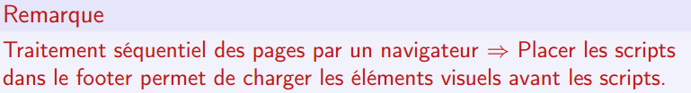
Intégrer le Js avec votre page HTML
insertion d’un fichier externe (usuellement ’.js’)
<!DOCTYPE html> <html lang="en"> <head> <meta charset="UTF-8"> <title>Title</title> </head> <body> <script src=‘app.js’></script>
</body> </html>
console.log('Bonjour je suis un script libre liiiiiiiiibre vous avez besoin de moi il suffit de m’appeler :D');
Client Side
first.html
app.js

Slide 51
Le DOM
Le Document Object Model (DOM) représente une API pour les documents HTML et XML permettant leur manipulation.
En tant que recommandation du W3C, l’objectif du DOM est de fournir une interface de programmation standard pour être utilisée par tous (applications, OS)
Permet de construire une arborescence de la structure d’un document et de ses éléments.
Modélisé sous forme d’arbre.
Chaque élément du DOM est représenté par un objet en JavaScript.
La tête de l’arbre est l’objet window qui représente la fenêtre du navigateur.
L’objet document est un sous-objet de window c’est son fils. Il représente la page Web et permet de pointer ou d’accéder à la balise HTMl.
Client Side

Slide 52
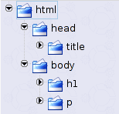
Le DOM
html est le parent direct de head et de body, ses deux enfants
title est l'unique enfant de head
<html> <head> <title>Titre du document</title> </head> <body> <h1>Titre</h1> <p>Un peu de texte</p> </body> </html>
Client Side
h1 est le premier enfant de body
p est le deuxième, il est frère de h1

Slide 53
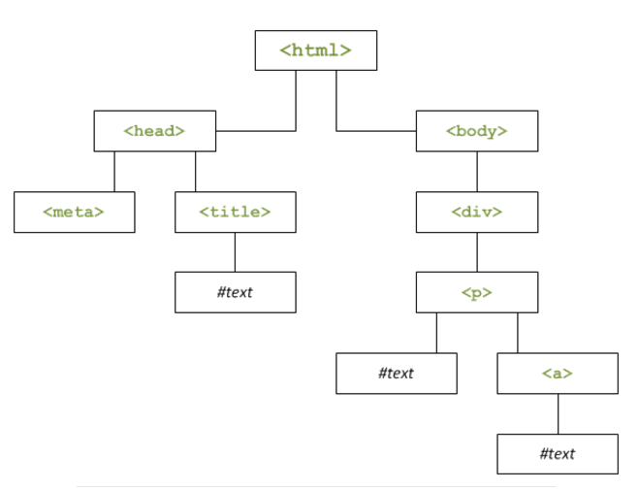
Le DOM
<!doctype html> <html> <head> <meta charset="utf-8" /> <title>Le titre de la page</title> </head> <body> <div> <p>Un peu de texte
<a>et un lien</a>
</p> </div> </body> </html>
Client Side

Slide 54
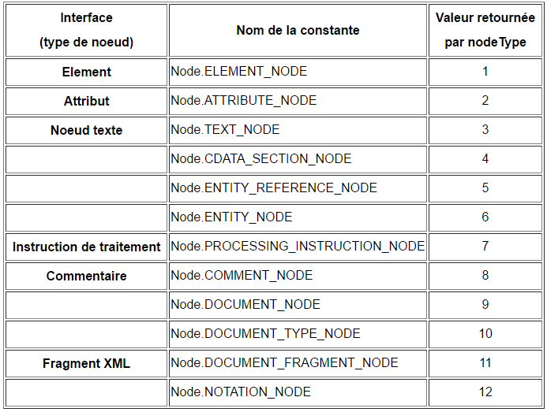
Les différents types des objets du DOM
Node : C’est le type le plus générique, tous les éléments du DOM sont des Nodes.
Element : Représente un élément HTML ou XML
HTMLElement : Dans le DOM HTML, un Element est un HTMLElement. Ca représente les éléments HTML du documents , e.g : les balises.
NodeAttribute : Les attributs des
balises
TextAttribute : Les attributs textuelles
Les nœuds commentaires
Client Side

Slide 55
Quelques fonctions de Window
alert() : affiche une alerte et bloque le script lors de son appel.
prompt() : permet d’avoir un champ input permettant de récupérer une valeur de l’utilisateur.
Confirm() : affiche un message contenant deux boutons afin de confirmer ou non.
Client Side

Slide 56
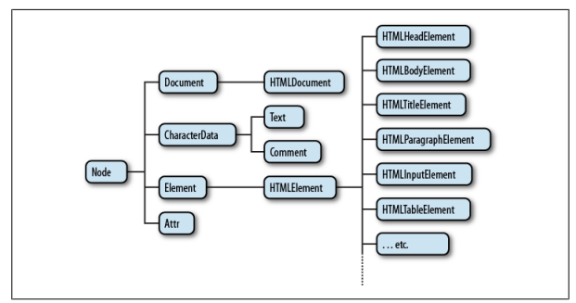
Héritage dans le DOM
Tous les éléments du DOM sont des objets ce qui implique qu’ils contiennent tous leurs propres méthodes et des attributs.
Ils existent des méthodes et attributs communs à l’ensemble des objets. Ceci est dû au fait que l’ensemble des éléments sont tous du même type : les nœuds (Node).
L’aspect d’héritage entre les différents types d’éléments permet d’avoir les éléments en commun.
Client Side
Node
Element
HTMLElement
HTMLDivElement

Slide 57
Manipulation des éléments
Pour accéder aux éléments HTML en utilisant le DOM, l’objet document offre plusieurs méthodes :
getElementById() qui, comme son nom l’indique, permet d’accéder à un élément par son id.
getElementsByTagName() permet de récupérer sous forme d’un tableau d’objets tous les éléments du tag passé en paramètre.
getElementsByName() permet de récupérer sous forme d’un tableau d’objets tous les éléments dont l’attribut name est égale au nom passé en paramètre.
querySelector() cette fonction prend en paramètre une chaine de caractère représentant un sélecteur CSS. Elle retourne le premier élément qui y correspond.
querySelectorAll() cette fonction prend en paramètre une chaine de caractère représentant un sélecteur CSS. Elle retourne un tableau d’objets contenant TOUS les éléments qui correspondent à ce sélecteur.
Client Side

Slide 58
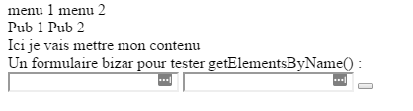
Manipulation des éléments : Exemple
<!doctype html> <html> <head> <meta charset="utf-8" /> <title>Ma page de Test </title> </head> <body> <div id="monMenu"> <div class="item"> <span>menu 1</span> <span>menu 2</span> </div> <div class="Pub"> <span>Pub 1</span> <span>Pub 2</span> </div> </div> <div id="content"> <span>Ici je vais mettre mon contenu</span> </div> Un formulaire bizar pour tester
getElementsByName() : <form name="monNom"> <input type="password" name="monNom"> <input> <button name="monNom"></button> </form> <script src="test.js"></script> </body> </html>
var getByid= document.getElementById('monMenu'); var getElementByTagName = document.getElementsByTagName("div"); var getElementByName = document.getElementsByName("monNom"); console.log('ce que me donne getElementById : '+ getByid.textContent); console.log('Ce que donne le getElementByTagName : ');
for(var i=0;i<getElementByTagName.length;i++){ console.log(getElementByTagName[i]); }
console.log('Ce que donne le getElementByName : '); for(var i=0;i<getElementByName.length;i++){ console.log(getElementByName[i]); }
Client Side
test.html
test.js

Slide 59
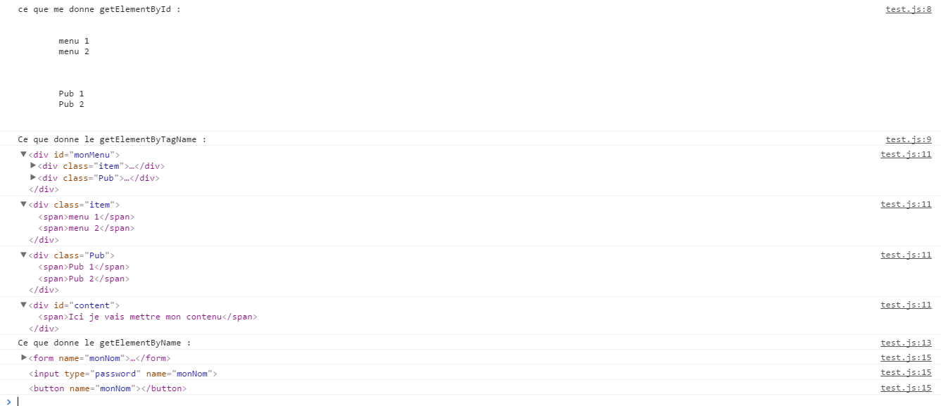
Manipulation des éléments : Exemple
Client Side
Résultat dans la console

Slide 60
Manipulation des éléments : Exemple
<!doctype html> <html> <head> <meta charset="utf-8" /> <title>Ma page de Test </title> </head> <body> <div id="monMenu"> <div class="item"> <span>menu 1</span> <span>menu 2</span> </div> <div class="Pub"> <span>Pub 1</span> <span>Pub 2</span> </div> </div> <div id="content"> <span>Ici je vais mettre mon contenu</span> </div> Un formulaire bizar pour tester
getElementsByName() : <form name="monNom"> <input type="password" name="monNom"> <input> <button name="monNom"></button> </form> <script src="test1.js"></script> </body> </html>
var queryselector= document.querySelector("head title"); var queryselectorAll= document.querySelectorAll("#monMenu .item span"); console.log('ce que me donne querySelector : '+ queryselector.textContent); console.log('Ce que donne le querySelectorAll : '); for(var i=0;i<queryselectorAll.length;i++){ console.log(queryselectorAll[i].textContent); }
Client Side
test1.js
test.html

Slide 61
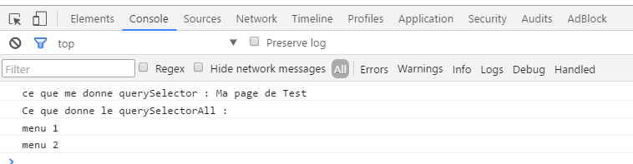
Manipulation des éléments : Exemple
Client Side
Résultat dans la console

Slide 62
Manipulation des éléments
Pour accéder à la liste des classes CSS définies dans l'attribut class d'un élément nous utilisons className qui retourne la liste des classes associées à l’élément en question dans une chaine de caractère ou les classes sont séparées par des espaces.
La méthode classList quant à elle retourne un tableau contenant les classes associées à un élément. Elle offre aussi les méthodes suivantes :
add() qui ajoute une classe au tableau.
remove() qui supprime une classe.
contains() qui vérifie si une classe existe ou non.
toggle() ajoute la classe si elle n’existe pas et l’enlève si elle existe
Client Side

Slide 63
Manipulation des éléments
Afin de lire, de créer ou de modifier un attribut d’un « Element » du DOM, l’objet Element met votre disposition deux méthodes
getAttribute() qui comme son nom l’indique permet de récupérer la valeur d’un attribut.
setAttribute() qui permet de la modifier
Exemple :
<!doctype html> <html> <head> <meta charset="utf-8" /> <title>Ma page de Test </title> </head> <body> vous allez trouvez mon Cv <a id="lelien" href="www.monCv.tn">ici</a>. <script src="test2.js"></script> </body> </html>
var leLien=document.getElementById("lelien"); var dest=lelien.getAttribute("href"); console.log("Voici l'url du lien avant la modification : "+dest); var nouveauCvLien=prompt(); leLien.setAttribute("href",nouveauCvLien); dest=lelien.getAttribute("href"); console.log("Voici l'url du lien après la modification : "+dest);
Client Side
Element.html
test2.js

Slide 64
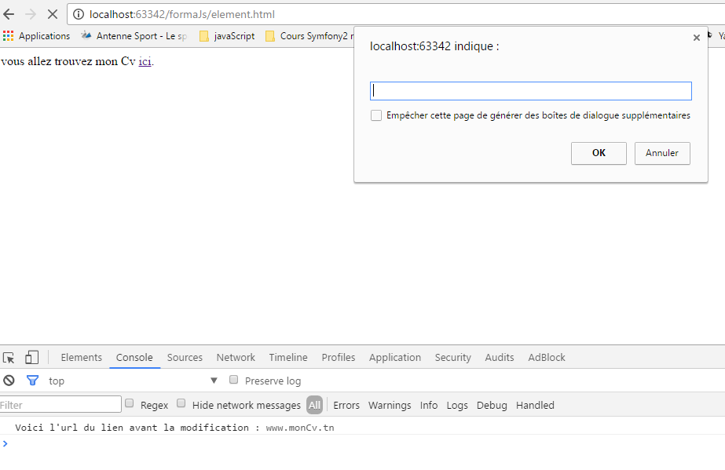
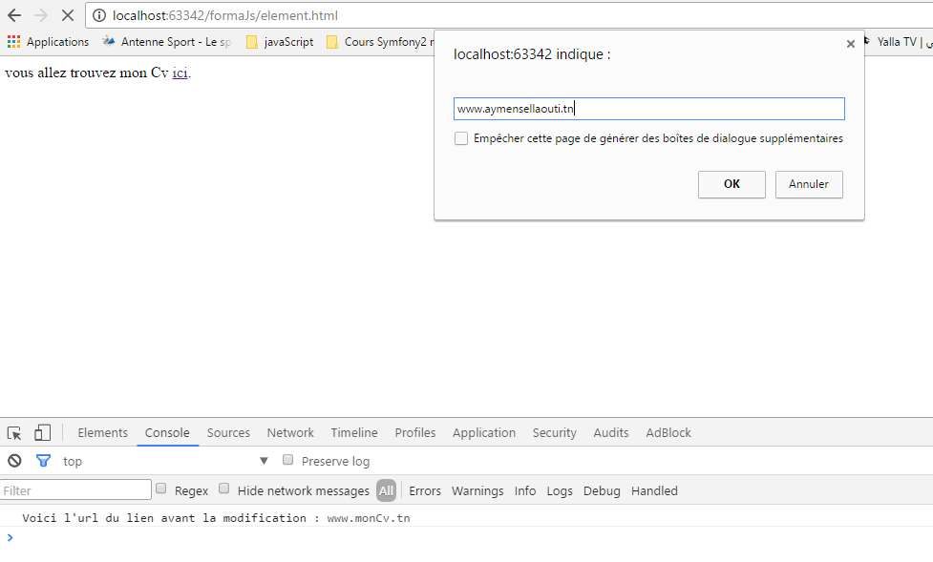
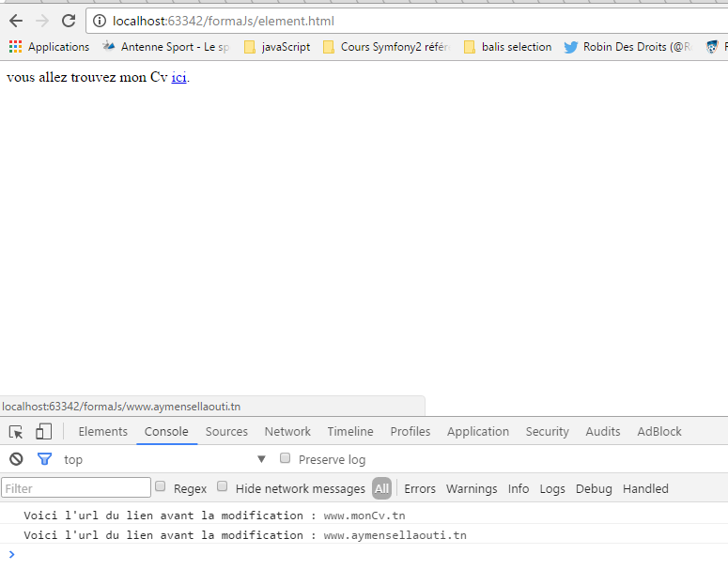
Manipulation des éléments
Client Side
Console

Slide 65
Manipulation des éléments
La deuxième méthode mais qui n’est pas appliquée sur la totalité des navigateurs est d’accéder directement en utilisant le nom de l’attribut
Dans notre exemple le getAttribut(«href») est remplacé par.href. Le setAttribut est lui remplacé par lautreLien.href="newLien.tn"
Client Side
var lautreLien=document.getElementById("lautrelien"); alert(lautreLien.href); lautreLien.href="newLien.tn"
test2.js

Slide 66
Manipulation le texte des balises
innerHTML : permet de récupérer du code html enfant d’une balise.
Elle permet aussi d’ajouter directement du contenu HTML
textContent (dans sa version standard et innerText qui n’est pas supporté par tous les navigateurs) permet de faire le même travail que innerHTML sauf qu’elle supprime les balises HTML)
var monDiv=document.getElementById("div"); var monDiv1=document.getElementById("div1"); console.log("Je suis innerHTML voila ce que j'affiche "+monDiv.innerHTML);
console.log("Je suis textContentt voila ce que j'affiche "+monDiv1.textContent);
monDiv1.textContent="I delete every thing in my road <b>i'm a monster 3:)</b> ";
monDiv.innerHTML="I delete every thing in my road <b>i'm a monster too 3:)</b> ";
console.log("Je suis innerHTML voila ce que j'affiche apres modification "+monDiv.innerHTML);
console.log("Je suis textContent voila ce que j'affiche apres modification "+monDiv1.textContent);
Client Side
<!doctype html> <html> <head> <meta charset="utf-8" /> <title>Ma page de Test </title> </head>
<body> <div id="div"> <p>Je suis dans la div d'id div</p> </div> <div id="div1"> <p>Je suis dans la div d'id div1</p> </div> <script src="test4.js"></script> </body>
</html>
Element.html
test4.js

Slide 67
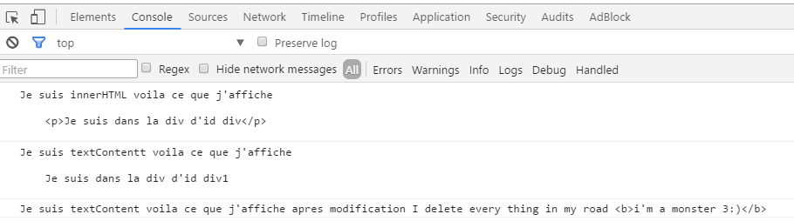
Manipulation le texte des balises
Client Side
console

Slide 68
Quelques méthodes utiles
Il existe quelques méthodes très utiles qui renseigne sur les éléments du DOM
nodeType permet de récupérer le type d’un nœud du DOM. Elle retourne un numéro qui correspond au type du nœud. Les types les plus courants sont :
1 Element
2 attribut
3 texte
8 commentaire
nodeName permet de récupérer le nom du nœud en MAJISCULE.
Client Side

Slide 69
Se déplacer dans le DOM
childNodes permet de retourner un tableau contenant l’ensemble des nœuds fils.
nextSibling permet d’accéder au nœud suivant donc au frère suivant d’un nœud
previousSibling permet d’accéder au nœud précédent donc au frère précédent d’un nœud
nextElementSibling permet d’accéder à l’élément HTML suivant donc au frère suivant d’un nœud
previousElementSibling permet d’accéder à l’élément HTML précédent donc au frère précédent d’un nœud
Client Side

Slide 70
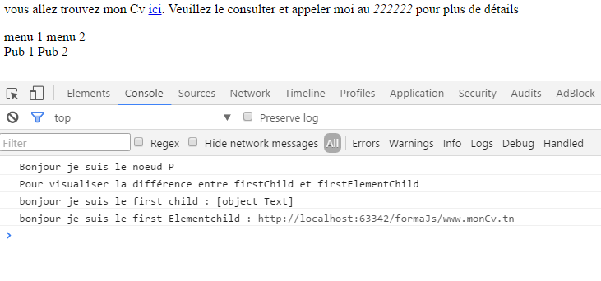
Se déplacer dans le DOM
<!doctype html> <html> <head> <meta charset="utf-8" /> <title>Ma page de Test </title> </head> <body> <p id="para">vous allez trouvez mon Cv <a id="lelien" href="www.monCv.tn">ici</a>. Veuillez le consulter et appeler moi au <i>222222</i> pour plus de détails</p> <div id="monMenu"> <div id="item"> <span>menu 1</span> <span>menu 2</span> </div> <div class="Pub"> <span>Pub 1</span> <span>Pub 2</span> </div> </div> <script src="test6.js">
</script> </body> </html>
var nod=document.getElementById("para"); console.log("Bonjour je suis le noeud "+nod.nodeName) ; console.log("Pour visualiser la différence entre firstChild et firstElementChild "); console.log("bonjour je suis le first child : "+nod.firstChild); console.log("bonjour je suis le first Elementchild : "+nod.firstElementChild);
Client Side
test6.js
console
Element.html

Slide 71
Se déplacer dans le DOM
Plusieurs propriétés sont offertes permettant le déplacement dans le DOM.
Ces propriétés permettent à partir d’un nœud d’accéder à son père, ou à ses enfants.
parentNode permet à partir d’un élément d’accéder à son élément père.
firstChild permet, comme son nom l’indique, à partir d’un élément, d’accéder au premier enfant d’un noeud.
lastChild permet, comme son nom l’indique, à partir d’un élément, d’accéder au dernier enfant d’un noeud.
firstElementChild permet, comme son nom l’indique, à partir d’un élément, d’accéder au premier Element enfant d’un noeud.
lastElementChild permet, comme son nom l’indique, à partir d’un élément, d’accéder au dernier Element enfant d’un noeud.
childNodes permet de retourner un tableau contenant l’ensemble des nœuds fils.
Client Side

Slide 72
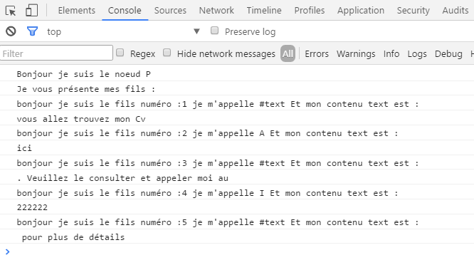
Se déplacer dans le DOM
<!doctype html> <html> <head> <meta charset="utf-8" /> <title>Ma page de Test </title> </head> <body> <p id="para">vous allez trouvez mon Cv <a id="lelien" href="www.monCv.tn">ici</a>. Veuillez le consulter et appeler moi au <i>222222</i> pour plus de détails</p> <div id="monMenu"> <div id="item"> <span>menu 1</span> <span>menu 2</span> </div> <div class="Pub"> <span>Pub 1</span> <span>Pub 2</span> </div> </div> <script src="test7.js">
</script> </body> </html>
var nod=document.getElementById("para"); console.log("Bonjour je suis le noeud "+nod.nodeName) ; console.log("Je vous présente mes fils : "); var fils=nod.childNodes; for (var i=0;i<fils.length;i++){ console.log("bonjour je suis le fils numéro :"+ (i+1)+" je m'appelle"
+fils[i].nodeName+" Et mon contenu text est :"); if(fils[i].nodeType==Node.ELEMENT_NODE){ console.log(fils[i].firstChild.data); }else{ console.log(fils[i].data); } }
Client Side
test7.js
Element.html
console

Slide 73
Mise à jour du DOM : Ajout d’un élément
Afin d’ajouter un nœud dans le DOM il faut généralement suivre les étapes suivantes :
Récupérer ou créer l’élément à ajouter. Pour le créer, on utilise la méthode de l’objet document createElement() qui prend en paramètre une chaine contenant le nom de l’élément à créer.
Décorer l’élément avec les attributs nécessaires en utilisant l’une des deux méthodes précédemment mentionnées.
En utilisant la méthode setAttribute(nomAttrib,val)
En accédant directement à la propriété de l’objet : objet.attribut=valeur
Insérer l’élément dans le DOM en utilisant la méthode appendChild() qui prend en paramètre l’élément à insérer et elle ajoute cet élément comme dernier fils de l’objet qui a appelé la méthode.
Pour les textNode on utilise la méthode createTextNode() qui prend en paramètre le texte en question.
Il existe aussi la méthode qui permet d’insérer un nœud avant un autre c’est la méthode insertBefore() qui prend en paramètres le nœud à insérer et le nœud fils avant lequel on va insérer. Si ce nœud n’est pas spécifié le nouveau nœud sera insérer en dernier.
Client Side

Slide 74
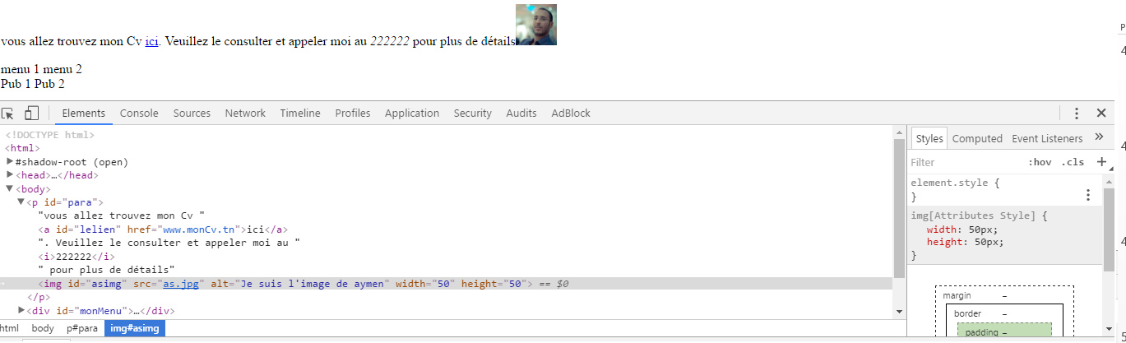
Mise à jour du DOM : exemple ajout
<!doctype html> <html> <head> <meta charset="utf-8" /> <title>Ma page de Test </title> </head> <body> <p id="para">vous allez trouvez mon Cv <a id="lelien" href="www.monCv.tn">ici</a>. Veuillez le consulter et appeler moi au <i>222222</i> pour plus de détails</p> <div id="monMenu"> <div id="item"> <span>menu 1</span> <span>menu 2</span> </div> <div class="Pub"> <span>Pub 1</span> <span>Pub 2</span> </div> </div> <script src="test8.js">
</script> </body> </html>
var nod=document.getElementById("para"); var newNode=document.createElement("img"); newNode.id="asimg"; newNode.src="as.jpg"; newNode.alt="Je suis l'image de aymen"; newNode.width="50"; newNode.height="50"; nod.appendChild(newNode);
test8.js
Client Side
Element.html
console

Slide 75
Mise à jour du DOM : Cloner un élément
Afin de cloner un nœud dans le DOM il suffit d’appeler la méthode cloneNode().
Cette méthode prend en paramètre un booléen.
True : Le nœud sera cloner avec ces fils et ses attributs
False : Le nœud sera cloner sans ces fils et ses attributs
Client Side

Slide 76
Mise à jour du DOM : exemple clone
var nod=document.getElementById("para"); var newNode=document.createElement("img"); newNode.id="asimg"; newNode.src="as.jpg"; newNode.alt="Je suis l'image de aymen"; newNode.width="50"; newNode.height="50"; nod.appendChild(newNode); var trueClonedNode = nod.cloneNode(true); var falseClonedNode = nod.cloneNode(false); document.body.appendChild(trueClonedNode); document.body.appendChild(falseClonedNode);
<!doctype html> <html> <head> <meta charset="utf-8" /> <title>Ma page de Test </title> </head> <body> <p id="para">vous allez trouvez mon Cv <a id="lelien" href="www.monCv.tn">ici</a>. Veuillez le consulter et appeler moi au <i>222222</i> pour plus de détails</p> <div id="monMenu"> <div id="item"> <span>menu 1</span> <span>menu 2</span> </div> <div class="Pub"> <span>Pub 1</span> <span>Pub 2</span> </div> </div> <script src="test9.js">
</script> </body> </html>
Client Side
test9.js
Element.html

Slide 77
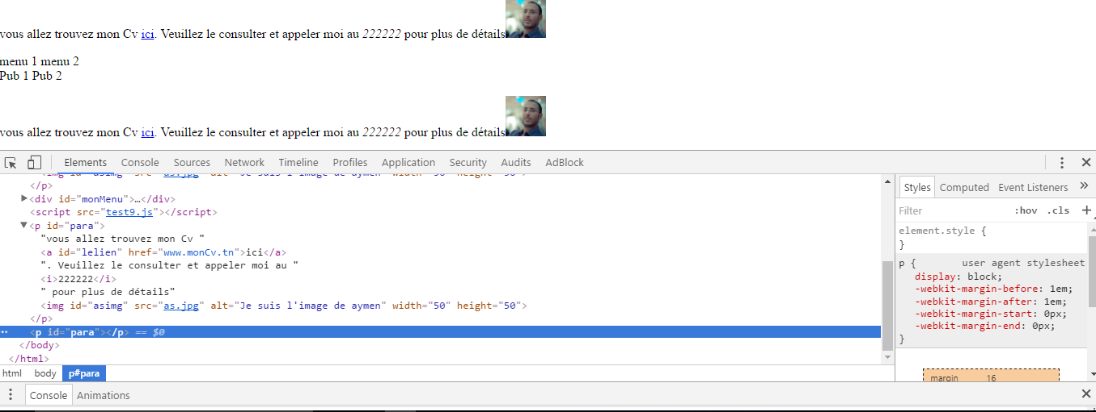
Mise à jour du DOM : exemple clone
var nod=document.getElementById("para"); var newNode=document.createElement("img"); newNode.id="asimg"; newNode.src="as.jpg"; newNode.alt="Je suis l'image de aymen"; newNode.width="50"; newNode.height="50"; nod.appendChild(newNode); var trueClonedNode = nod.cloneNode(true); var falseClonedNode = nod.cloneNode(false); document.body.appendChild(trueClonedNode); document.body.appendChild(falseClonedNode);
<!doctype html> <html> <head> <meta charset="utf-8" /> <title>Ma page de Test </title> </head> <body> <p id="para">vous allez trouvez mon Cv <a id="lelien" href="www.monCv.tn">ici</a>. Veuillez le consulter et appeler moi au <i>222222</i> pour plus de détails</p> <div id="monMenu"> <div id="item"> <span>menu 1</span> <span>menu 2</span> </div> <div class="Pub"> <span>Pub 1</span> <span>Pub 2</span> </div> </div> <script src="test9.js">
</script> </body> </html>
Client Side
test9.js
Element.html
console

Slide 78
Mise à jour du DOM : Supprimer un élément
Afin de supprimer un nœud dans le DOM il suffit d’appeler la méthode removeChild() à partir du nœud pére.
Cette méthode prend en paramètre le nœud à supprimer.
La valeur de retour est une référence sur le nœud supprimé.
Comment faire pour supprimer le premier span d’un menu d’un div d’id item ?
Client Side

Slide 79
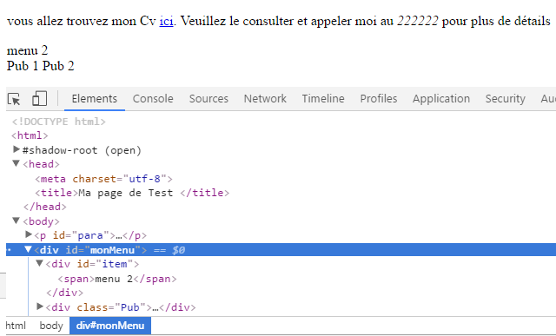
Mise à jour du DOM : exemple remove
<!doctype html> <html> <head> <meta charset="utf-8" /> <title>Ma page de Test </title> </head> <body> <p id="para">vous allez trouvez mon Cv <a id="lelien" href="www.monCv.tn">ici</a>. Veuillez le consulter et appeler moi au <i>222222</i> pour plus de détails</p> <div id="monMenu"> <div id="item"> <span>menu 1</span> <span>menu 2</span> </div> <div class="Pub"> <span>Pub 1</span> <span>Pub 2</span> </div> </div> <script src="test10.js">
</script> </body> </html>
var nod=document.getElementById("item"); nod.removeChild(nod.firstElementChild);
test10.js
Client Side
console
Element.html

Slide 80
Mise à jour du DOM : remplacer un élément
Afin de remplacer un nœud dans le DOM par un autre il suffit d’appeler la méthode replaceChild() partir du nœud pére.
Cette méthode prend en paramètre le nouveau nœud suivi de l’ancien nœud.
Comment faire pour remplacer le second span par la div pub?
<!doctype html> <html> <head> <meta charset="utf-8" /> <title>Ma page de Test </title> </head> <body> <p id="para">vous allez trouvez mon Cv <a id="lelien" href="www.monCv.tn">ici</a>. Veuillez le consulter et appeler moi au <i>222222</i> pour plus de détails</p> <div id="monMenu"> <div id="item"> <span>menu 1</span> <span>menu 2</span> </div> <div class="Pub"> <span>Pub 1</span> <span>Pub 2</span> </div> </div> <script src="test10.js">
</script> </body> </html>
Client Side

Slide 81
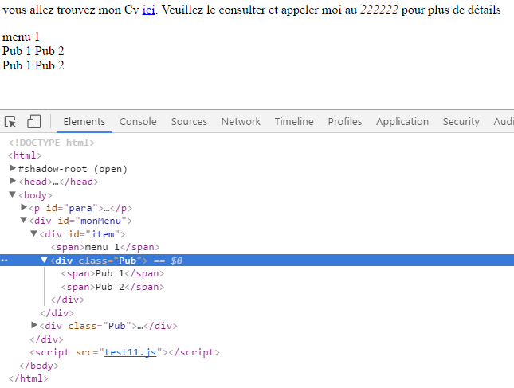
Mise à jour du DOM : exemple replace
<!doctype html> <html> <head> <meta charset="utf-8" /> <title>Ma page de Test </title> </head> <body> <p id="para">vous allez trouvez mon Cv <a id="lelien" href="www.monCv.tn">ici</a>. Veuillez le consulter et appeler moi au <i>222222</i> pour plus de détails</p> <div id="monMenu"> <div id="item"> <span>menu 1</span> <span>menu 2</span> </div> <div class="Pub"> <span>Pub 1</span> <span>Pub 2</span> </div> </div> <script src="test11.js">
</script> </body> </html>
var nod=document.getElementById("item"); var newnod=document.getElementsByClassName("Pub")[0].cloneNode(true); nod.replaceChild(newnod,nod.lastElementChild);
test11.js
Client Side
console
Element.html

Slide 82
Manipulation du CSS
JavaScript permet aussi de manipuler et de gérer l’apparence des éléments HTML.
Pour ce faire, il offre une panoplie d’outils permettant de modifier le CSS.
La base de la manipulation des CSS par JavaScript est l’aspect CASCADE qui indique que les règles de styles qui sont appliquées à un élément du document HTML peuvent venir d’une cascade de différentes sources dont la plus prioritaire est l’attribut style d’un élément HTML individuel.
Style étant la propriété la plus prioritaire, c’est elle qui sera la plus utilisée.
Client Side

Slide 83
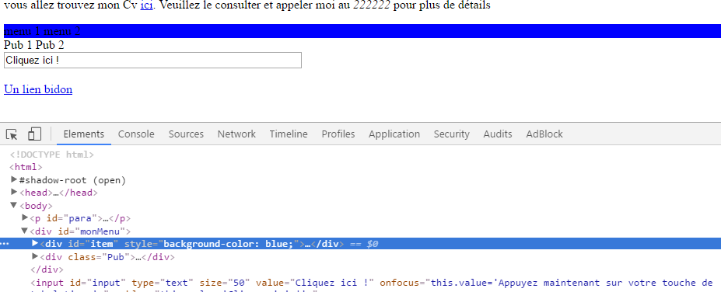
Manipulation du CSS : La propriété style
Pour accéder à la propriété style :
NotreElement.style
Pour ajouter ou modifier une des propriétés de style
NotreElement.style.propriété
Exemple :
Pour afficher une propriété ?
… <div id="monMenu"> <div id="item"> <span>
menu 1
</span> <span>
menu 2
</span> </div> <div class="Pub"> <span>Pub 1</span> <span>Pub 2</span> </div> </div> <script src="test12.js">
</script> </body> </html>
var nod=document.getElementById("item"); nod.style.backgroundColor="blue";
test12.js
Client Side
Element.html

Slide 84
Manipulation du CSS : getComputedStyle
Pour accéder à une des propriétés des feuilles de styles il faut utiliser la méthode getComputedStyle()
Cette méthode récupère les style CSS associés à un Element HTML qu’elle soient dans l’attribut style, dans un bloc style ou dans une feuille de style.
La valeur de retour est un objet contenant l’ensemble des styles, donc pour accéder à un style en particulier il faut utiliser le nom de cette propriété.
Client Side

Slide 85
Manipulation du CSS : getComputedStyle
<!doctype html> <html> <head> <meta charset="utf-8" /> <title>Ma page de Test </title> <link href="css/test.css" rel="stylesheet" type="text/css"> </head> <body> <p id="para">vous allez trouvez mon Cv <a id="lelien" href="www.monCv.tn">ici</a>. Veuillez le consulter et appeler moi au <i>222222</i> pour plus de détails</p> <div id="monMenu"> <div id="item"> <span>menu 1</span> <span>menu 2</span> </div> <div class="Pub"> <span>Pub 1</span> <span>Pub 2</span> </div> </div> <input id="input" type="text" size="50" value="Cliquez ici !" onfocus="this.value='Appuyez maintenant sur votre touche de tabulation.';" onblur="this.value='Cliquez ici !';"/> <br /><br/> <a href="#" onfocus="document.getElementById('input').value = 'Vous avez maintenant le focus sur le lien, bravo !';">Un lien bidon</a> <script src="test13.js"></script> </body> </html>
var nod=document.getElementById("item"); console.log("je suis l'objet "+ nod.nodeName + "voila mes attributs : "); var mesStyles=getComputedStyle(nod); console.log("ma taille est : "+mesStyles.width+" et "+ mesStyles.height); console.log("La couleur de mon arrière plan est : "+mesStyles.backgroundColor+" et la couleur de l'écriture est "+ mesStyles.color); for(myStyle in mesStyles){ console.log(myStyle); console.log(mesStyles[myStyle]); }
Client Side
test13.js
#item{ background-color: yellow; color: red; width: 200px; height: 200px; }
Test.css
Element.html

Slide 86
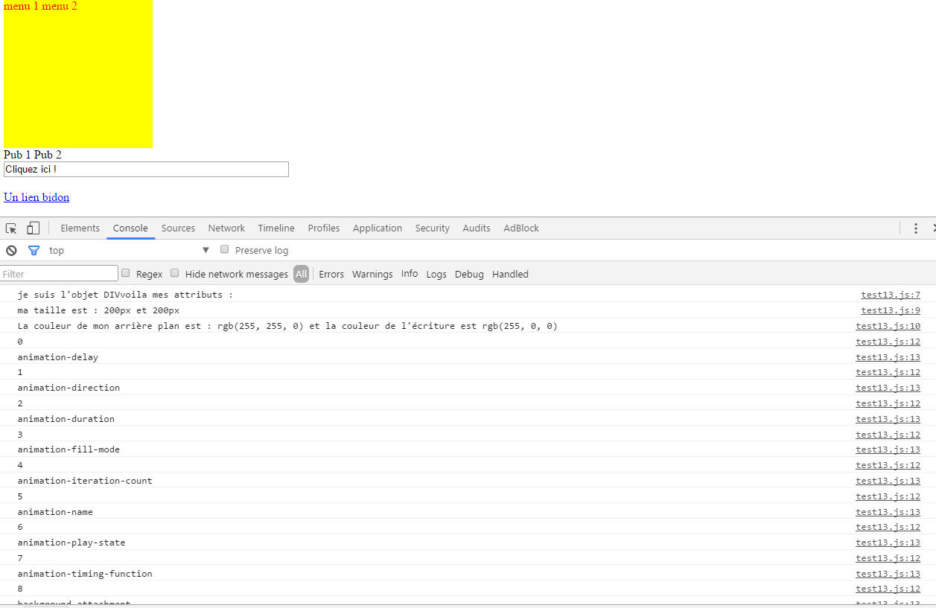
Manipulation du CSS : getComputedStyle
Client Side

Slide 87
Gestion des événements
Un événement dans notre contexte est un changement d’état d’un des éléments du DOM :
Lorsqu’on click sur un élément, qu’on le survole ou qu’on écrit quelque chose dedans
Lorsqu’on on submit un formulaire
…
L’utilisation des événements consiste à déclencher un traitement particulier lors de la détection d’un événement.
Le navigateur intercepte les événements (interruptions) et agit en conséquence
Une fois l’événement crée, il se propage dans le DOM (l’arbre) en se dirigeant de la racine vers le nœud cible puis en effectuant le sens inverse. Les trois étape par lequel passe l’événement sont :
Phase de capture
Phase de ciblage (l’événement atteint la cible)
Phase de bouillonnement (bubbling)
Client Side

Slide 88
Gestion des événements
Lors de l’activation du lien, un événement click va être crée.
L’événement entame sa propagation (phase de capture) du document vers le nœud qui précède la cible qui est ici le nœud a.
L’événement atteint sa cible (le nœud a)
L’événement entame sa propagation vers le document (phase de bouillonnement)
<html>
<body>
<p>
<a href="http://www.JS.com/">
L’ Evenement
</a> de l’année
</p>
</body>
</html>
Document
Client Side
<html>
1 Capture
3 Bouillonnement
<body>
<p>
2 Cible
<a>
<p>
L’Evenement
De l’année

Slide 89
Gestion des événements
Liste non exhaustive des événements les plus utilisées :
click : un clic du bouton gauche de la souris sur une cible
dblclick : undouble clic du bouton gauche de la souris sur une cible
mouseover : passage du pointeur de la souris sur une cible
mouseout : sortie du pointeur de la souris d’une cible
focus : une activation d’une cible
blur : une perte de focus d’une cible
select : sélection d’une cible
change : une modification du contenue d’une cible
Input : Saisir du texte dans un champ texte
submit : une soumission d’un formulaire
reset : réinitialiser les éléments du formulaire
load : à la fin du chargement d’un élément
Client Side
https://developer.mozilla.org/fr/docs/Web/Events

Slide 90
Gestion des évènements : Utilisation
L’interception des événement et l’actionnement d’une action suite à cette interception se fait de deux manière :
Associer à un élément html un attribut onevent et y affecter le code JavaScript à exécuter.
Exemple onclick, onblur, onchange.
<span onclick ="alert(‘Salut, tu as clické sur ce span et moi j ai intercépté ton click :D');">Cliquez-moi !</span>
En utilisant le DOM
En utilisant l’ancienne méthode (DOM-0), ceci est fait en affectant à l’attribut onevent de l’élément à traiter la fonction à exécuter.
En utilisant le DOM-2 et la méthode addEventListner()
Client Side

Slide 91
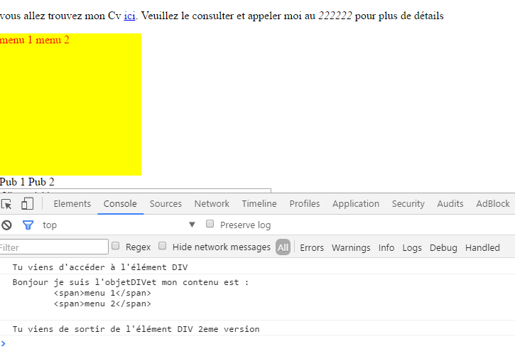
Gestion des évènements : DOM-0
… <div id="monMenu"> <div id="item"> <span>menu 1</span> <span>menu 2</span> </div> <div class="Pub"> <span>Pub 1</span> <span>Pub 2</span> </div> </div> <script src="test14.js">
</script> </body> </html>
var nod=document.getElementById("item"); nod.onclick=function (){ console.log('Bonjour je suis l\'objet'+ this.nodeName+'et mon contenu est : '+this.innerHTML); }; nod.onmouseover=function(){ console.log('Tu viens d\'accéder à l\'élément '+this.nodeName); } nod.onmouseout=function(){ console.log('Tu viens de sortir de l\'élément '+ this.nodeName+ ' 1ere version'); } nod.onmouseout=function(){ console.log('Tu viens de sortir de l\'élément '+ this.nodeName + ' 2eme version'); }
Client Side
test14.js
Element.html
Inconvénients :
Ancienne version.
Impossibilité de créer plusieurs fois le même événement, si vous le créer plusieurs fois il n’executera que le dernier.
91
console

Slide 92
Gestion des évènements : DOM-2
La détection des événement sera réalisée à travers la méthode addEventListner()
Cette méthode prend 2 paramètres obligatoires et un optionnel.
Nom de l’événément (click, blur, …)
La fonction qui s’executera
Un booléen (False par défaut) qui permet de spécifier quelle phase utiliser
False : Phase de bouillonnement y inclut la cible
True : Phase de capture
Dans le cas d’une Phase de bouillonnement l’élément le plus profond est le premier à s’exécuter. C’est la phase la plus utilisé.
Dans le cas d’une Phase de capture l’élément le plus profond est le dernier à s’exécuter.
Client Side

Slide 93
Gestion des évènements : L’objet Event
L’objet Event permet de récupérer des information sur l’événement déclenché
N’est récupérable que dans une fonction associé à un événement
Nod.addEventListner(‘click’,f(e){alert( e );})
Tester ce code et vérifier le contenu de l’objet event dans la console
L’une des méthodes la plus utilisée est preventDefault()qui permet d’annuler l’événement par exemple bloquer l’envoi d’un formulaire
Maintenant et selon votre besoin utiliser et étudier ces propriétés.
var nod=document.getElementById("item"); nod.addEventListener('click',function (e) { console.log(e); console.log('Bonjour je suis l\'objet'+ this.nodeName+'et mon contenu est : '+this.innerHTML); });
Client Side

Slide 94
Les formulaires
L’utilisation de JavaScript pour les formulaires est généralement consacré à deux aspects
Modification des propriétés des éléments du formulaire
Vérification et validation des champs côté client (mais ce n’est jamais suffisant)
Les attributs communs à tous les éléments du formulaire sont :
form
Name
type
Client Side

Slide 95
Références
M. Haverbeke, Eloquent JavaScript: A modern introduction to programming, 2014
D. Flanagan, JavaScript: The Definitive Guide, 6th edition, O’reilly, 2011

